Slide 1
find the truth
Dự án lập trình game nhóm 8

Slide 2
Thành Viên
Vũ Thành Vân
Nguyễn Công Trình
Trương Hải Nam
Bùi Văn Thu
Bùi Phong Thu
Trần Hồng Quân

Slide 3
Mục Lục
Giới thiệu game
Lưu đồ thuật toán
Kịch bản người sử dụng sản phẩm
Những khó khăn trong quá trình thực hiện
Những điều đạt được trong quá trình thực hiện

Slide 4
Giới thiệu game
1
Find The Truth

Slide 5
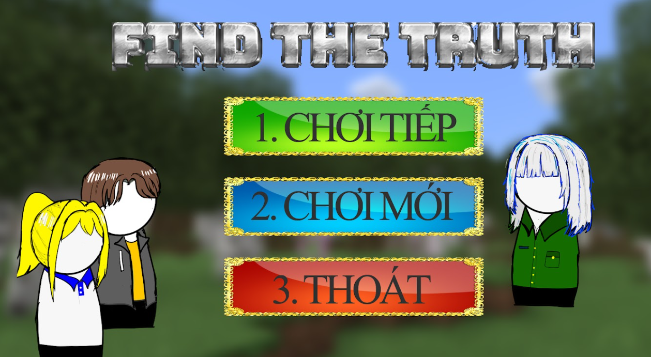
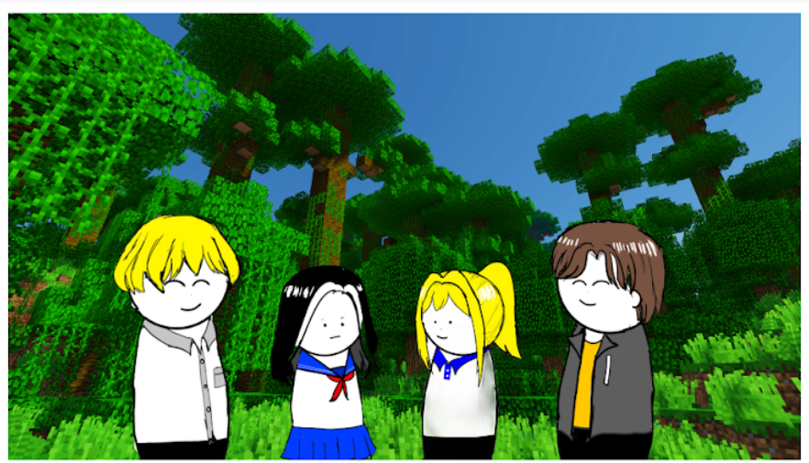
Giới thiệu Game
Find the truth là tựa game thuộc thể loại visual novel ( tiểu thuyết hình ảnh, hay còn gọi là game cốt truyện).

Slide 6
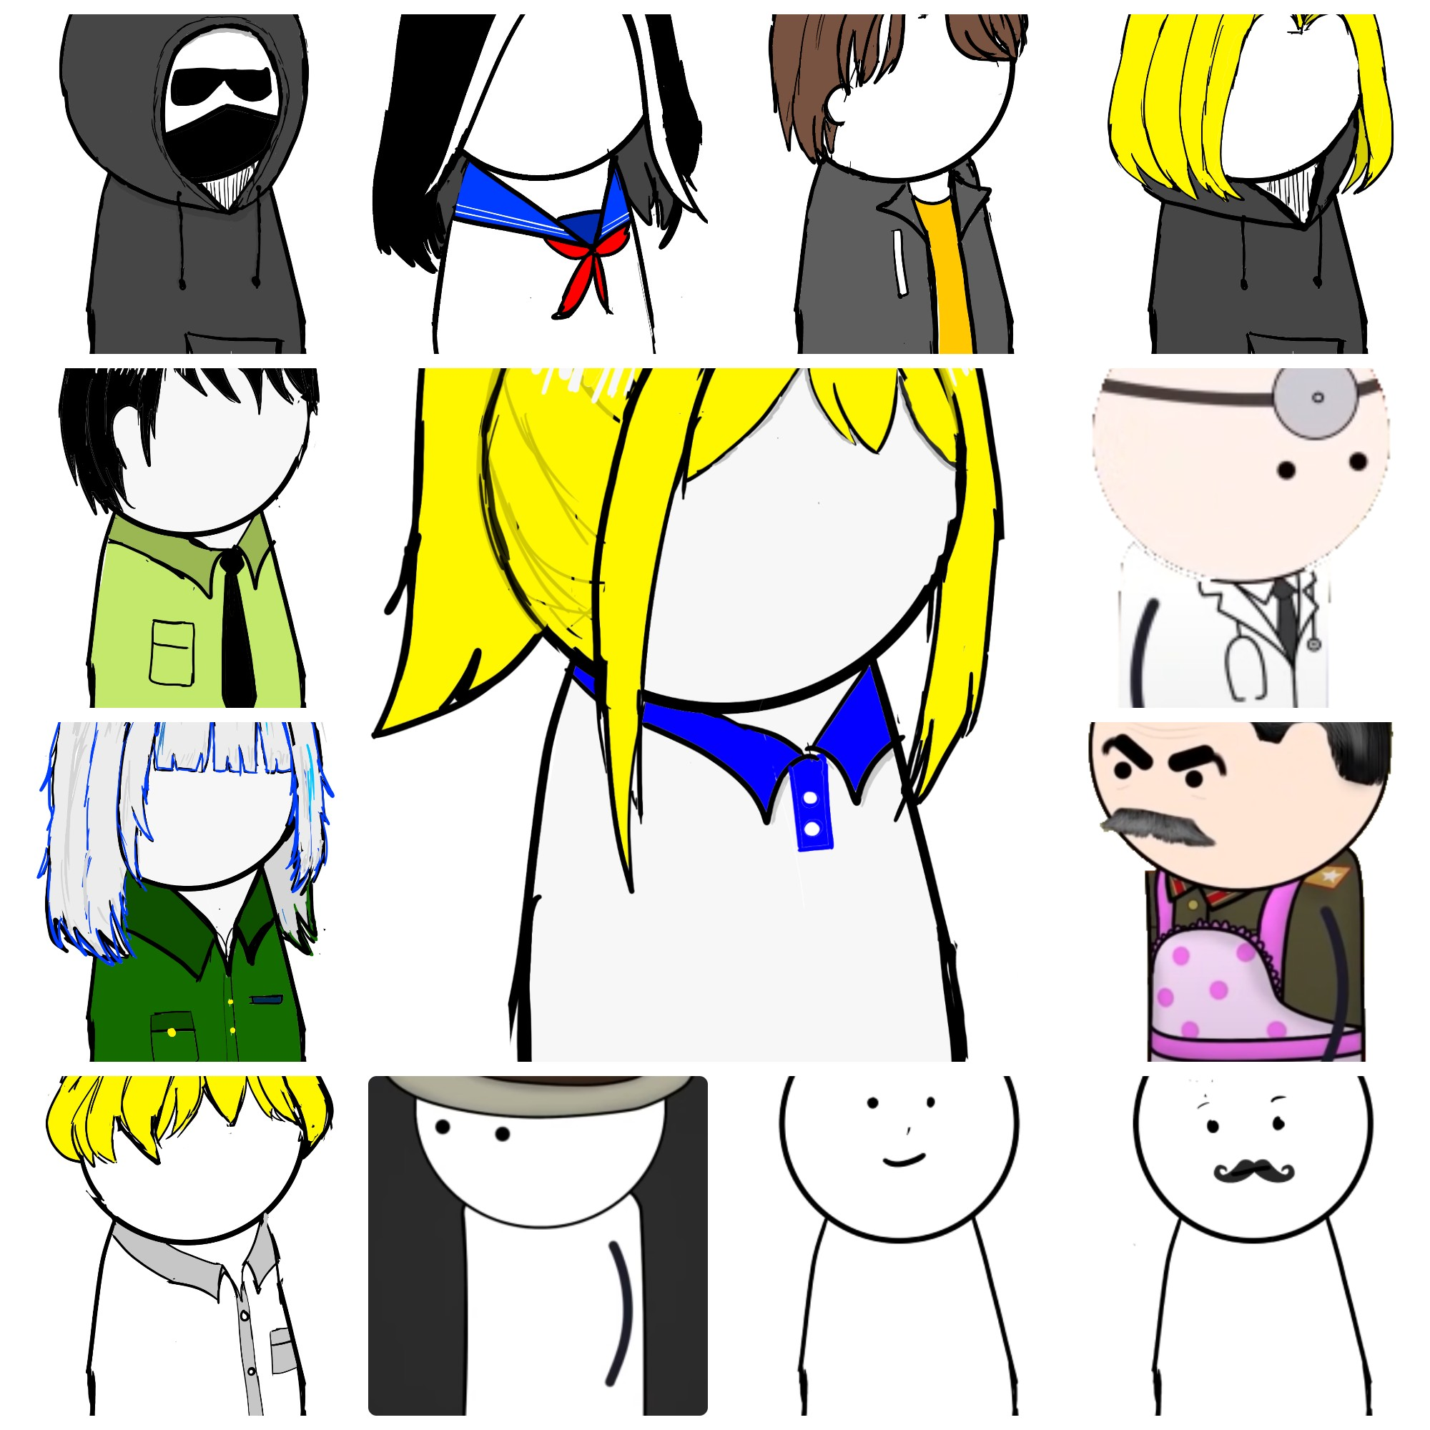
Giới thiệu Game
Tiểu thuyết xoay quanh câu chuyện đi tìm một sự thật kinh hoàng của nhân vật chính là một nữ sinh đại học.

Slide 7
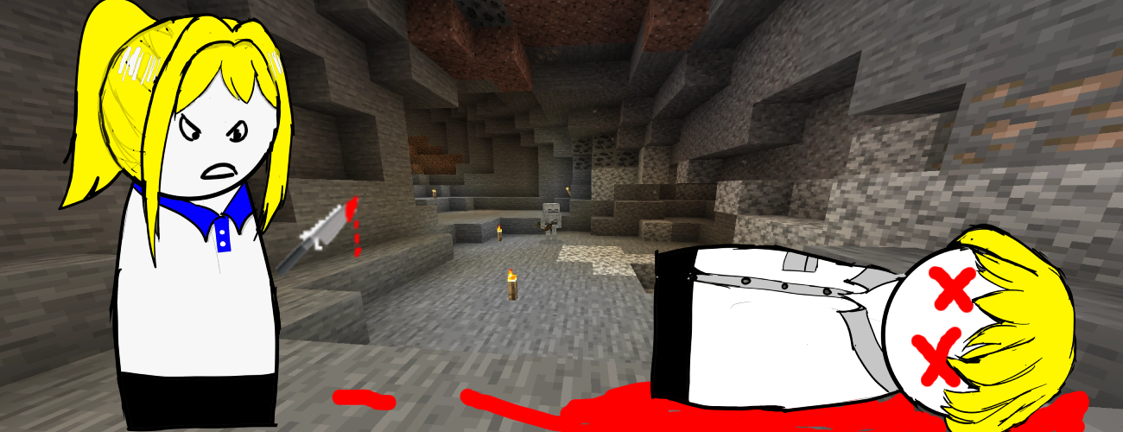
Giới thiệu Game
Đây là một trò chơi kinh dị tâm lý liên quan đến nhiều yếu tố.

Slide 8
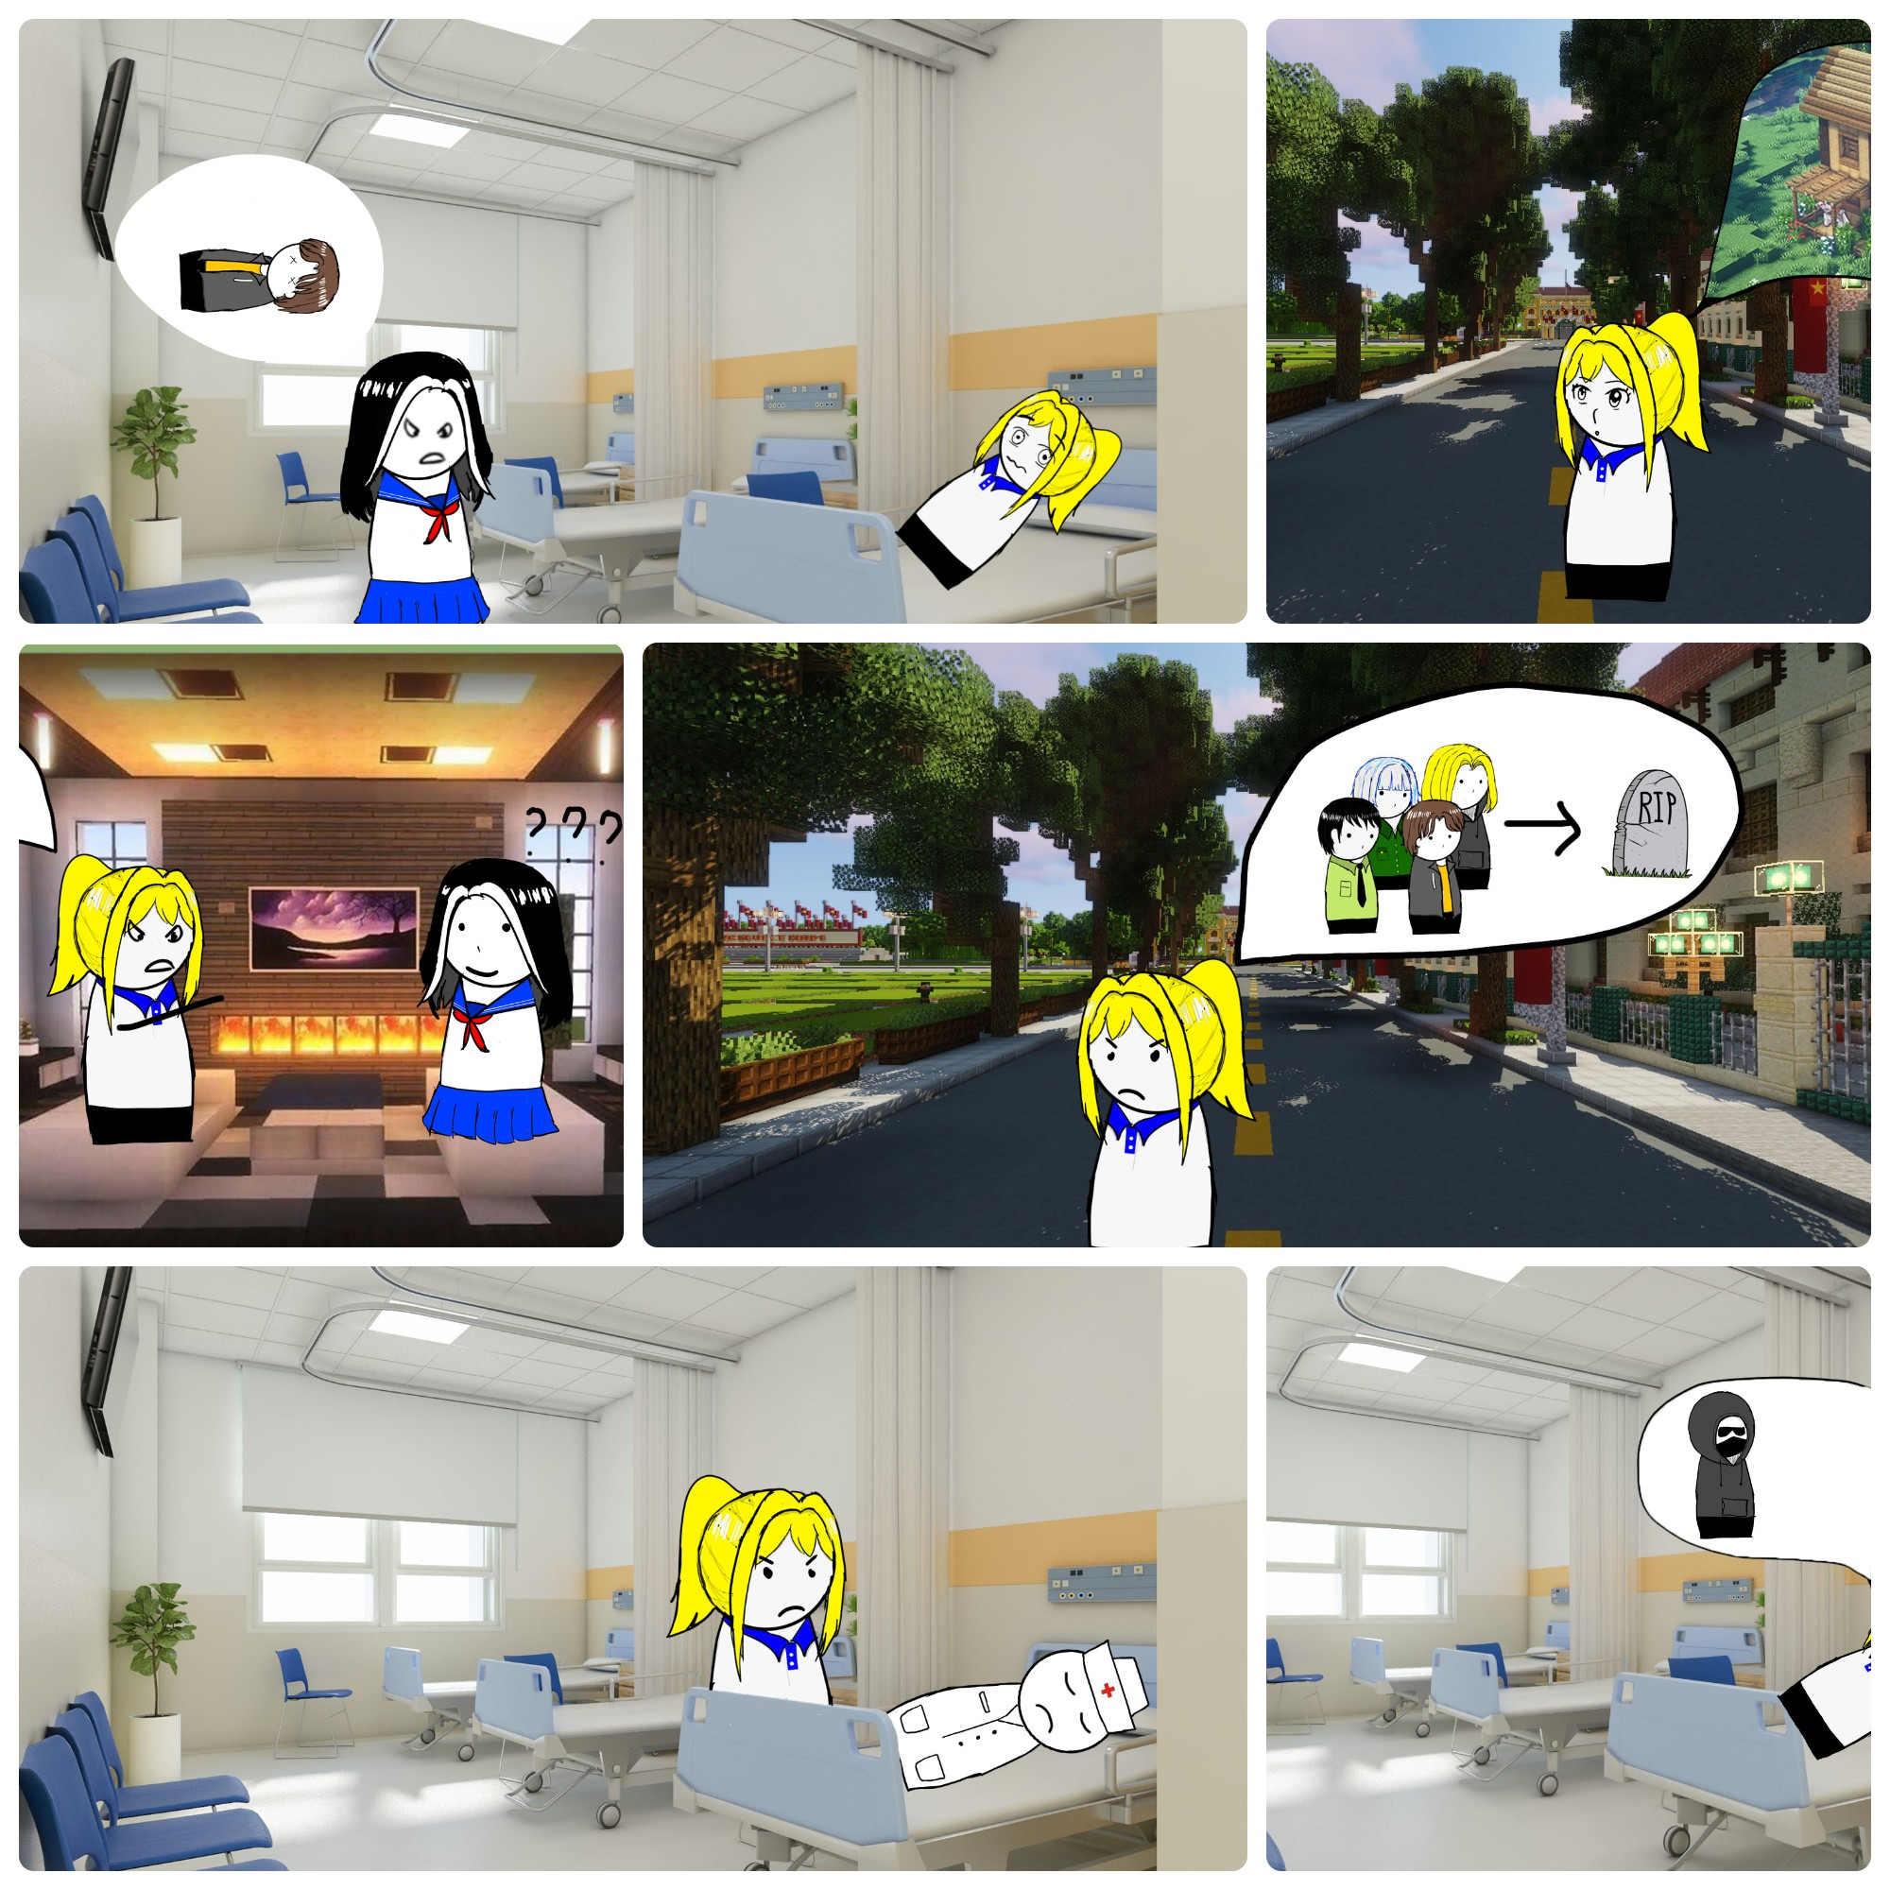
Giới thiệu Game
Sự lựa chọn của người chơi sẽ tạo nên những tình huống khác bất ngờ, hồi hộp.

Slide 9
Lưu đồ thuật toán
2
Dùng Flow Chart

Slide 10
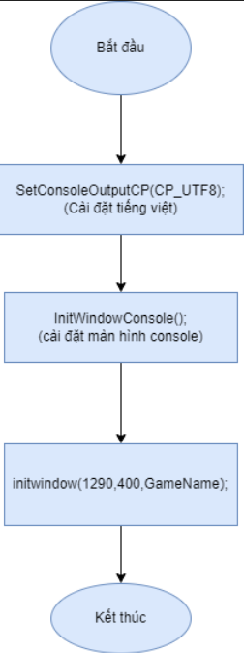
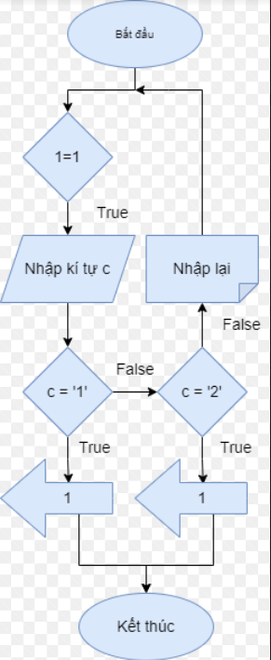
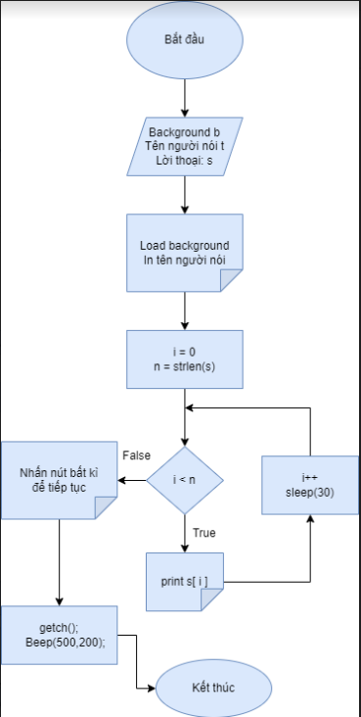
Hàm InitEverythings
Hàm Menu
Hàm StartCoversation

Slide 11
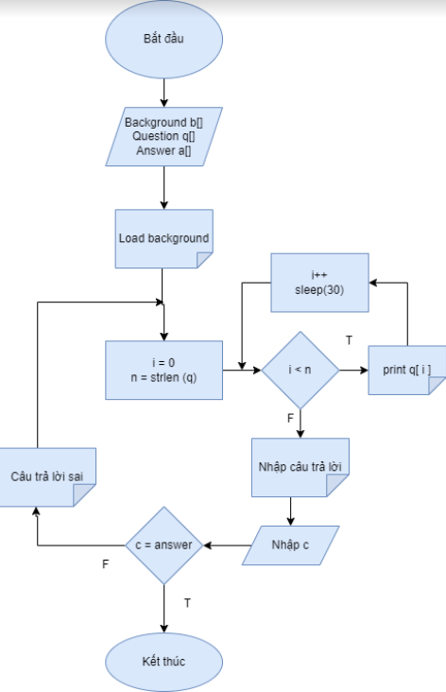
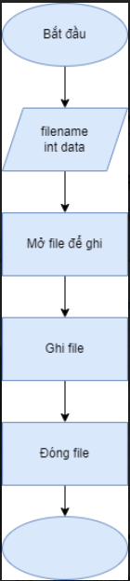
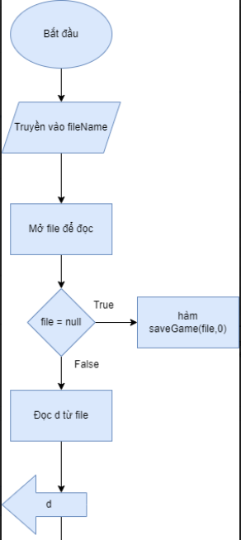
Kết thúc
Hàm StartQuetsion
Hàm SaveGame
Hàm LoadGame

Slide 12
Hàm MiniGame1

Slide 13
Kịch bản người Chơi game
3

Slide 14
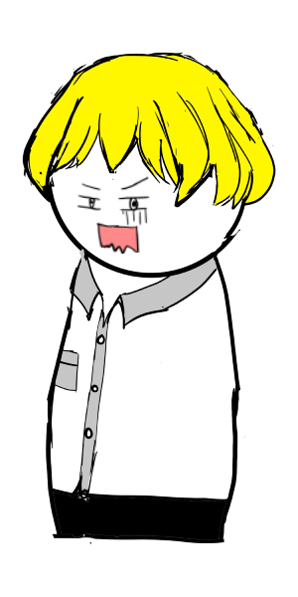
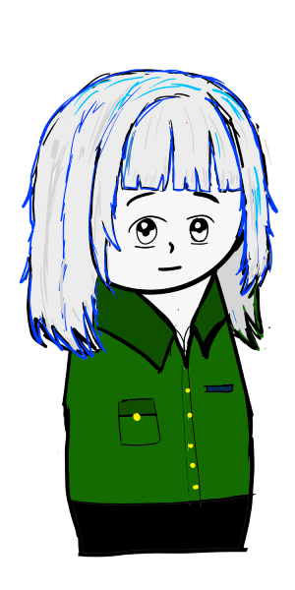


Kịch bản người chơi
Tuy là game đơn giản nhưng các nhân vật được thiết kế rất tỉ mỉ và chi tiết đem cảm giác thú vị cho người chơi

Slide 15
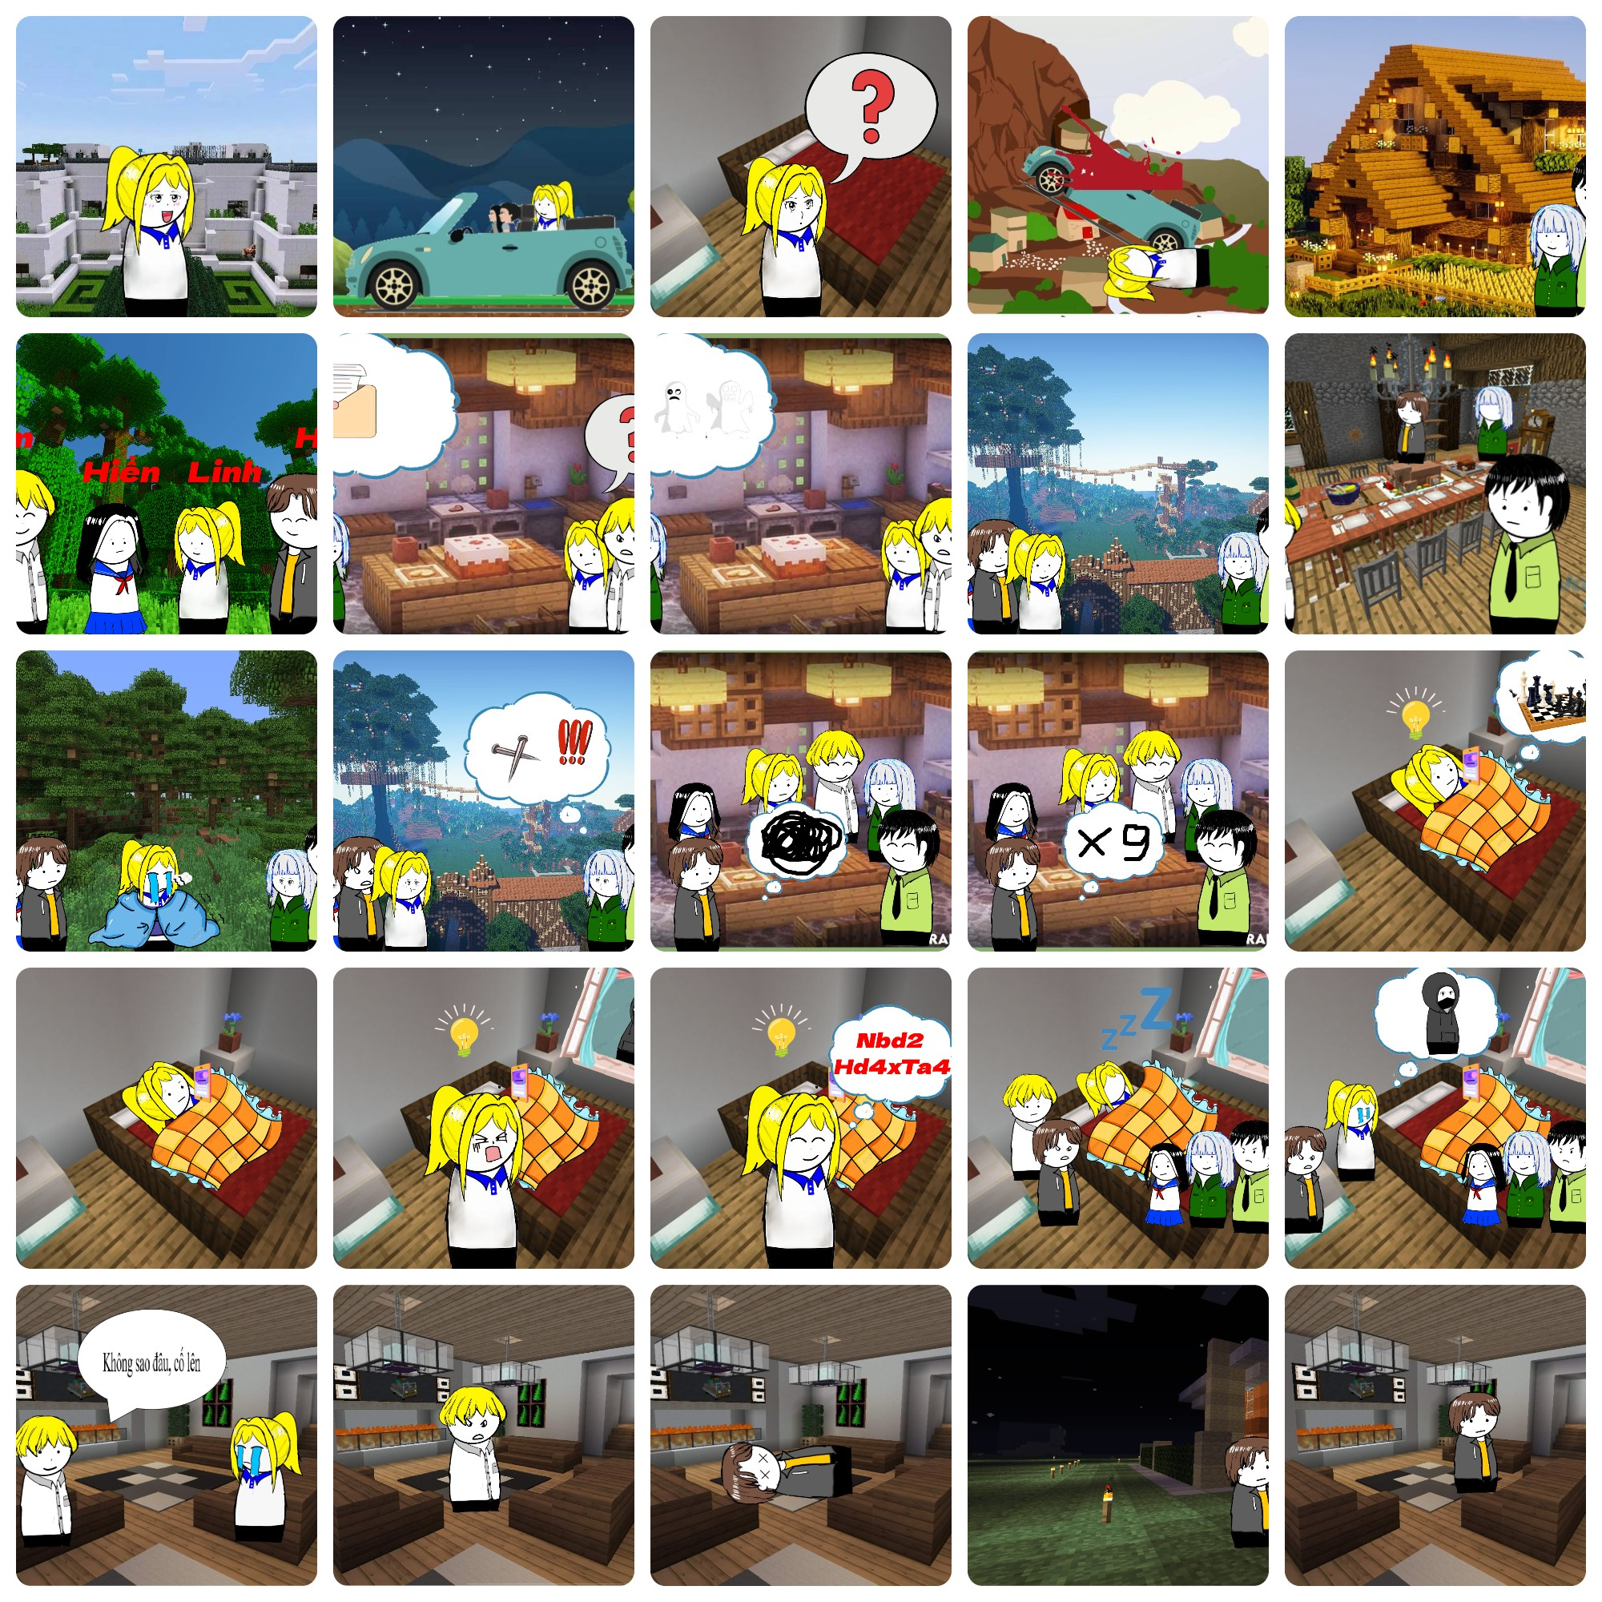
Kịch bản người chơi
Điểm nhấn ở đây là cốt truyện. Game chú trọng vào tương tác để dẫn dắt người chơi đi qua nhiều tình tiết nhằm khắc họa cốt truyện của game vào tâm trí người chơi.

Slide 16
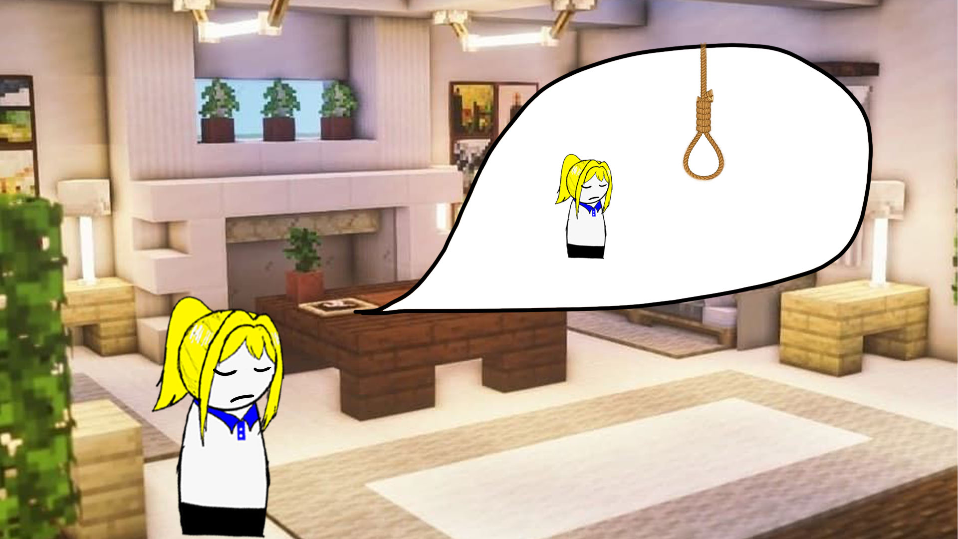
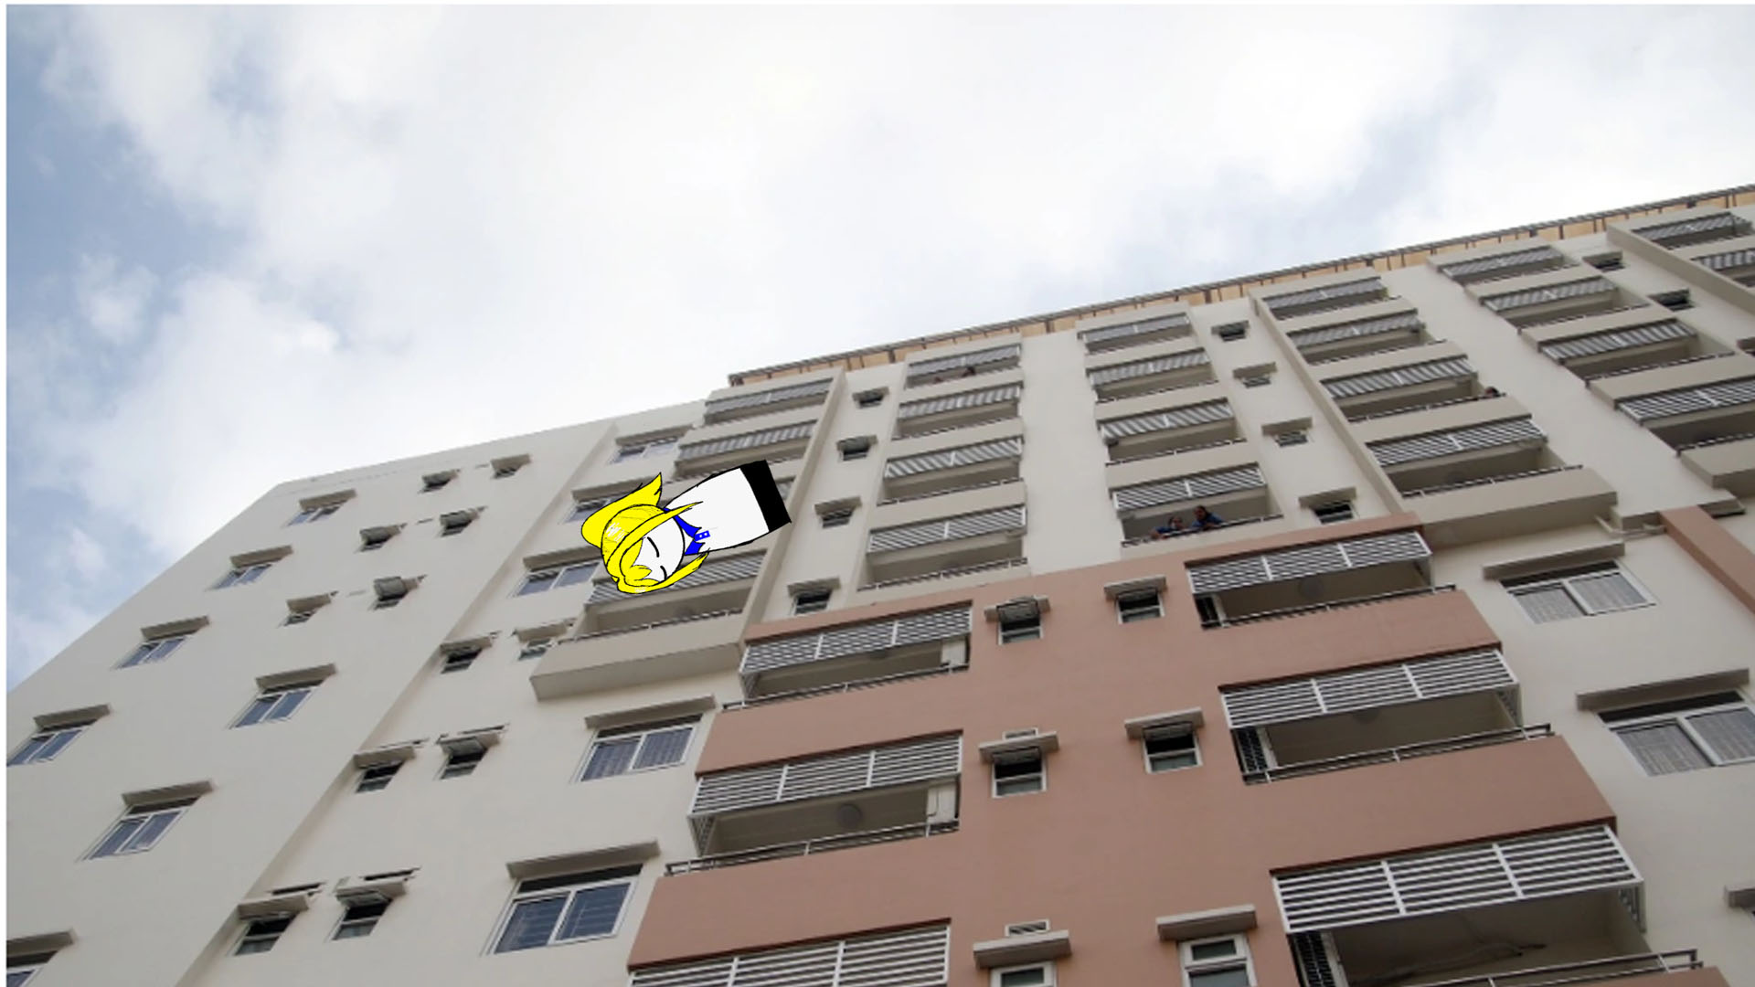
Kịch bản người chơi
Mỗi quyết định của người chơi sẽ dẫn đến một kết quả khác nhau, có thể là tiếc nuối Vì thế người chơi có thể chơi lại để tìm cho mình một good ending

Slide 17
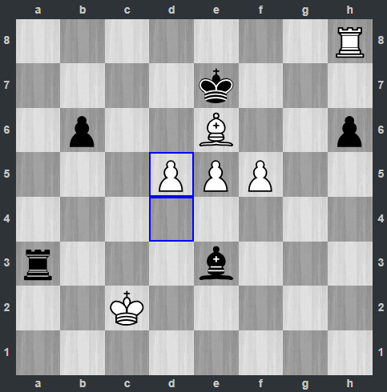
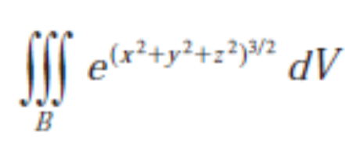
Kịch bản người chơi
Trò chơi cũng có minigame( nhưng không hề dễ chơi) để người chơi có được trải nghiệm chinh phục những thử thách

Slide 18


Kịch bản người chơi
Về phần nhạc thì cực kì ấn tượng vì chúng em đã rất chau chuốt cho mỗi tình tiết của câu chuyện

Slide 19



4. Khó Khăn và thách thúc
1.
2.
3.
Khó khăn về việc lên ý tưởng cốt truyện sao cho vừa hay vừa hợp lí
Thiết kế đồ họa vì cả nhóm chưa có kinh nghiệm trước đây
Trong lúc code sẽ cần dùng những hàm lạ, khó tìm

Slide 20



5. Những kinh nghiệm đạt được
1.
2.
3.
Có kinh nghiệm hơn trong việc vẽ và thiết kế nhân vật
Hiểu rõ hơn cách hoạt động của đồ họa trong c
Rèn được tinh thần làm việc nhóm

Slide 21
Cảm ơn thầy và các ban đã lắng nghe
Nếu có câu hỏi gì hãy hỏi ngay bây giờ

